Slide 1








TRƯỜNG TIỂU HỌC HOÀNG LONG
CHÀO MỪNG CÁC THẦY CÔ GIÁO
VỀ DỰ GIỜ
MÔN TIN HỌC LỚP 4
Giáo viên: Lê Anh Phương

Slide 2


Slide 3


Em hãy sắp xếp lại các bước dưới đây theo đúng thứ tự để được một quy trình tìm thông tin trên Internet bằng máy tìm kiếm?
1) Nhập từ khoá vào máy tìm kiếm
2) Gõ Enter để tìm, chọn kết quả và xem
3) Truy cập vào trang web máy tìm kiếm
4) Khởi động một trình duyệt internet

Slide 4


NỘI DUNG BÀI HỌC
01
02
Tìm kiếm thông tin
Tìm kiếm hình ảnh

Slide 5

HOẠT ĐỘNG 1
Tìm kiếm thông tin

Slide 6

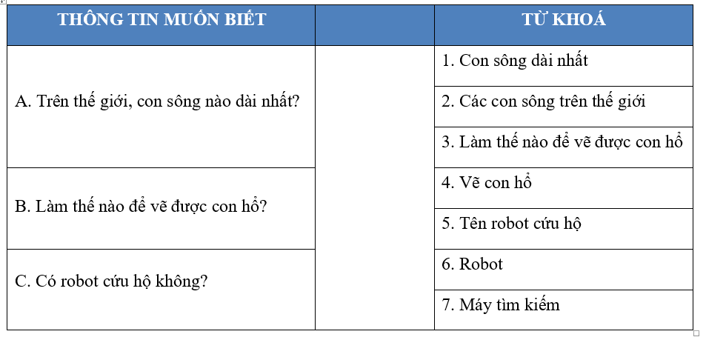
PHIẾU BÀI TẬP

Slide 7
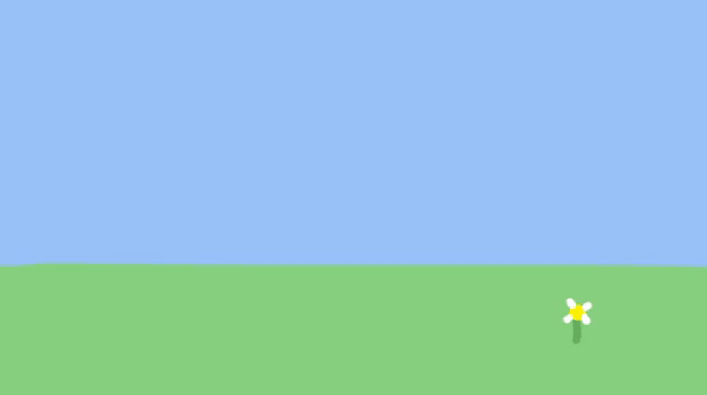

THỰC HÀNH
Em hãy sử dụng một máy tìm kiếm đã biết để tìm một trong ba thông tin muốn biết trong Phiếu bài tập trên.

Slide 8


:
CHIA SẺ
Ms Huyền Phạm
0936.082.789
Notes:
Ms Huyền Phạm - 0936.082.789 – YOUTUBE: MsPham. Facebook: Dạy và học cùng công nghệ.

Slide 9
HOẠT ĐỘNG 2
Tìm kiếm hình ảnh

Slide 10
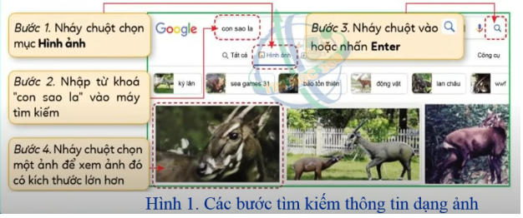
Sao la là một trong những loài thú quý hiếm trên thế giới, được tìm thấy ở Việt Nam. Để tìm và xem ảnh con sao la , em hãy thực hiện xác định từ khoá là “ con sao la” . Tiếp theo, thực hiện các bước như hướng dẫn ở Hình 1.

Slide 11
GV làm mẫu

Slide 12
KẾT LUẬN
Máy tìm kiếm có thể giúp ta tìm kiếm thông tin với kết quả là hình ảnh. Để tìm kiếm hình ảnh, em có thể thực hiện các bước tương tự như trong Hoạt động 3.

Slide 13
TRÒ CHƠI Ô CHỮ
T
1
I
5
6
4
2
Ê
M
K
M
3
Rặng núi dài nhất Việt Nam
Con vật hay kêu “ồm ộp”
Thiết bị của máy tính trên đó hiện ra chữ, hình ảnh.
Mạng máy tính toàn cầu
Tên tiếng Anh của Sao Hoả
Thủ đô của Malaysia

Slide 14
GHI NHỚ
♦ Em cần xác định từ khoá tìm kiếm là cụm từ ngắn gọn thể hiện nội dung thông tin muốn tìm.
♦ Thông tin trên internet rất đa dạng, kết quả tìm kiếm có thể là thông tin dạng chữ, dạng ảnh hay video.

Slide 15





XIN CHÂN THÀNH CẢM ƠN CÁC THẦY CÔ VÀ CÁC EM!

